Slide 1
"Las políticas públicas como herramienta para la construcción de ciudadanía"
David Arellano Gault
CIDE
Decimoséptimo Encuentro de Educación Cívica

Slide 2
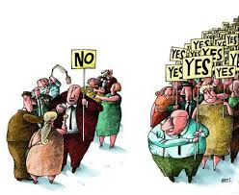
Política Pública
LA Política Pública
UNA Política Pública
Las elecciones que un gobierno escoge para enfrentar un problema público
Lo que no se elige es también la PP
Quiénes eligen, cómo eligen, por qué eligen
Elecciones: de problema, de discurso, de medios, de herramientas, de acciones
Un conjunto de intenciones, propuestas, herramientas y mecanismos que de manera oficial se definen como positivas y legítimas
A través de programas (que pueden estar conectados o no) generalmente definen un objetivo y proponen acciones específicas para enfrentar un problema público defendido como tal
A través de un proceso en el que se ligan normas, organizaciones, presupuestos y mediciones

Slide 3
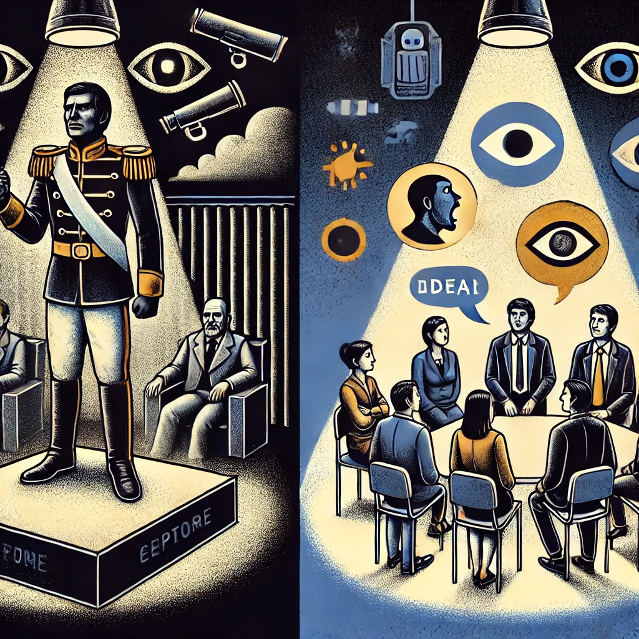
Ejemplos tipo ideal
Presidente o PM clásico: crea una política (salud, vivienda, seguridad) con base en consultas, datos, foros, debates, tomando en cuenta stakeholders. Acata los elementos para su ejecución (dentro y fuera del gobierno)
Dictador clásico: crea una política (salud, vivienda, seguridad) con base en su voluntad, su creencia, sin consultar, sin discusión. Exige y ordena se ejecute

Slide 4
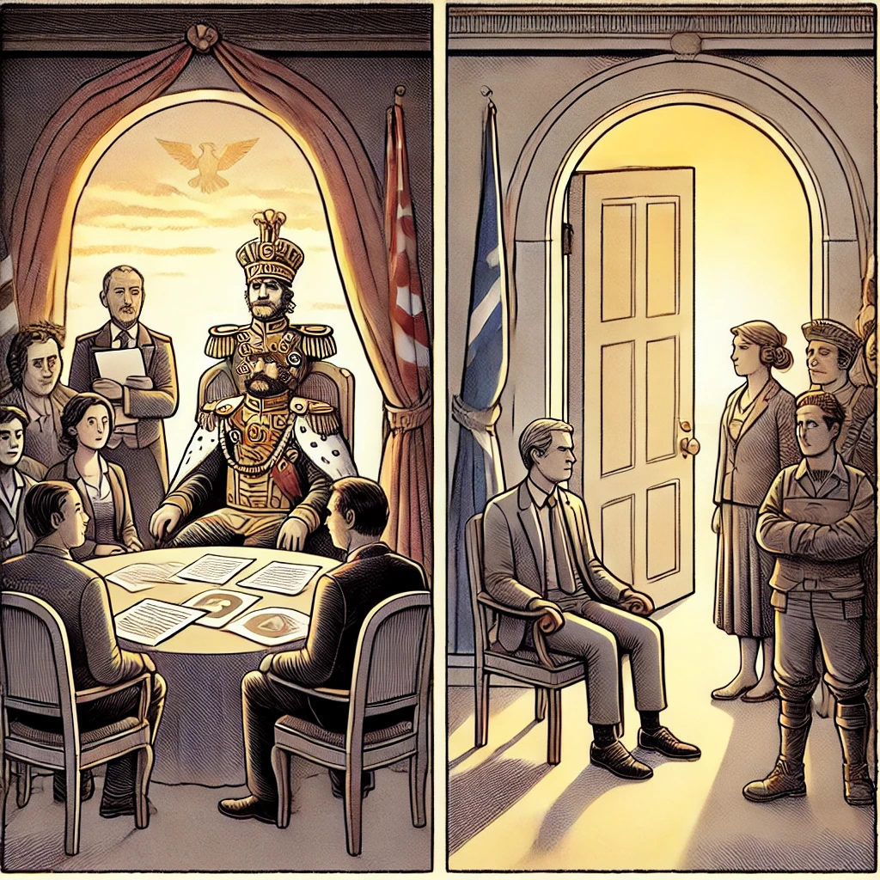
Ejemplo disruptivo
Presidente o PM déspota: crea una política (salud, vivienda, seguridad) con base en su voluntad, su creencia, sin consultar, sin discusión. Exige y ordena se ejecute
Dictador ilustrado: crea una política (salud, vivienda, seguridad) con base en consultas, datos, foros, debates, tomando en cuenta stakeholders. Acata los elementos para su ejecución (dentro y fuera del gobierno)

Slide 5
Sustento
Proceso
Presidente o PM demócrata
Dictador
Tecnocracia dirigida
Autocracia homogenizante
Datos, evidencias, estudios, experiencia, aprendizaje
1
Abierto, participativo, horizontal
3
1’. Dictador abierto
2’. Presidente o PM déspota
4
2
Ideología, intenciones, dogmas y axiomas
Cerrado, élite, jerárquico, vertical

Slide 6
Elementos básicos de PP
Sustento
Proceso
Fuerza: conocomiento
Empírica: Datos, evidencias, experiencia
Fuerza: voluntad, energia
Ideológica: axiomas, valores e intenciones
Fuerza: decisión, acción
Cerrado: jerárquico, experticia
Fuerza: legitimidad
Abierto: participativo, diversas experticias, horizontal
Mecanismo: centralizar/descentralizar

Slide 7
Cuatro modelos básicos
Modelos
Empírico Cerrado: tecnocracia
Ideológico abierto: Gobernanza Dirigida
Ideológico Cerrado: Autocracia
Empírica Abierta: Gobernanza Dinámica

Slide 8

Acción Organizada
Visión Clásica: Mismos objetivos, homogeneidad de la participación, claridad de los medios
Problemas de la visión clásica: sobresimplifica, raro encontrar estos niveles de homogeneidad, oculta diferencias locales y situacionales
Gobernanza dinámica: diversas partes e intererses, heterogeneidad de situaciones y perspectivas, decidir por procesos abiertos
Problemas de la gobernanza dinámica:efectividad de la decisión, revisión constante de acuerdos, floja coordinación efectiva

Slide 9
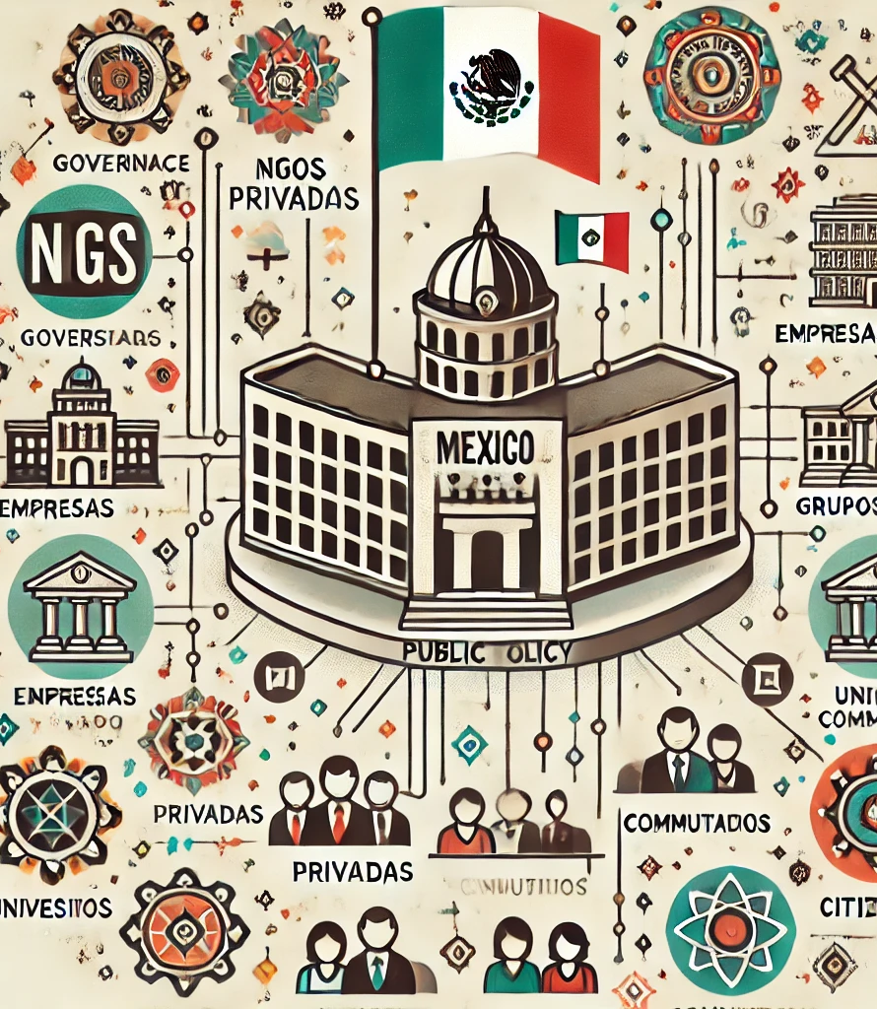
Gobernanza y política pública
Las pp se crean e implementan en un ecosistema de organizaciones y grupos
Coadyuvar, coordinar son capacidades a desarrollar, estrategias a construir. No se dan en automático ni espontáneamente

Slide 10
¿Centralizar o descentralizar?
Dimensión | Centralización | Descentralización
Coordinación | Facilita coherencia estratégica, uniformidad, y rapidez en contextos de crisis | Fomenta la adaptación local y la flexibilidad ante entornos cambiantes
Control | Permite vigilancia y rendición de cuentas más claras (un “centro responsable”) | Diluye responsabilidades, pero favorece la autonomía y creatividad
Información | Puede reducir ruido y evitar duplicidades, pero corre riesgo de “miopía” o decisiones lejanas del terreno | Aumenta el flujo de información desde la base, aunque puede generar inconsistencias o sobrecarga de datos
Aprendizaje organizacional | Tiende al aprendizaje por instrucciones (top-down) | Promueve aprendizaje emergente (bottom-up) y experimentación
Costos y tiempos | Eficiente en decisiones rutinarias o críticas | Costosa en tiempo y coordinación, pero eficaz para innovación y adaptación
Cultura y legitimidad | Requiere disciplina jerárquica; puede ser percibida como autoritaria | Requiere CONSTRUIR capacidades de lo contrario puede derivar en conflictos o lentitud

Slide 11
Sobre el mecanismo
Centralizar
Ventajas: decisión-acción, control del proceso, unicidad de intención y objetivo
Riesgos: miopía de las especificidades, simplificación de interpretaciones diversas, ilusión de control
Descentralizar
Ventajas: Enfatiza el acuerdo, diálogo sobre procesos y reglas, acción legitimada
Desventajas: implica pre acuerdos (reglas, procesos de decisión, valores básicos), decisionismo y asambleísmo

Slide 12
Listado de Acuerdos Clave
Sobre los valores: decisión vs participación, valores básicos
Sobre procesos: procesos abiertos y proceso cerrados
Sobre decisiones: qué centralizar, qué descentralizar
Sobre implementación: capacidades reales, capacidades a crear, responsabilidades
Sobre control: reporte, evaluación y retroalmientación

